Slide 1
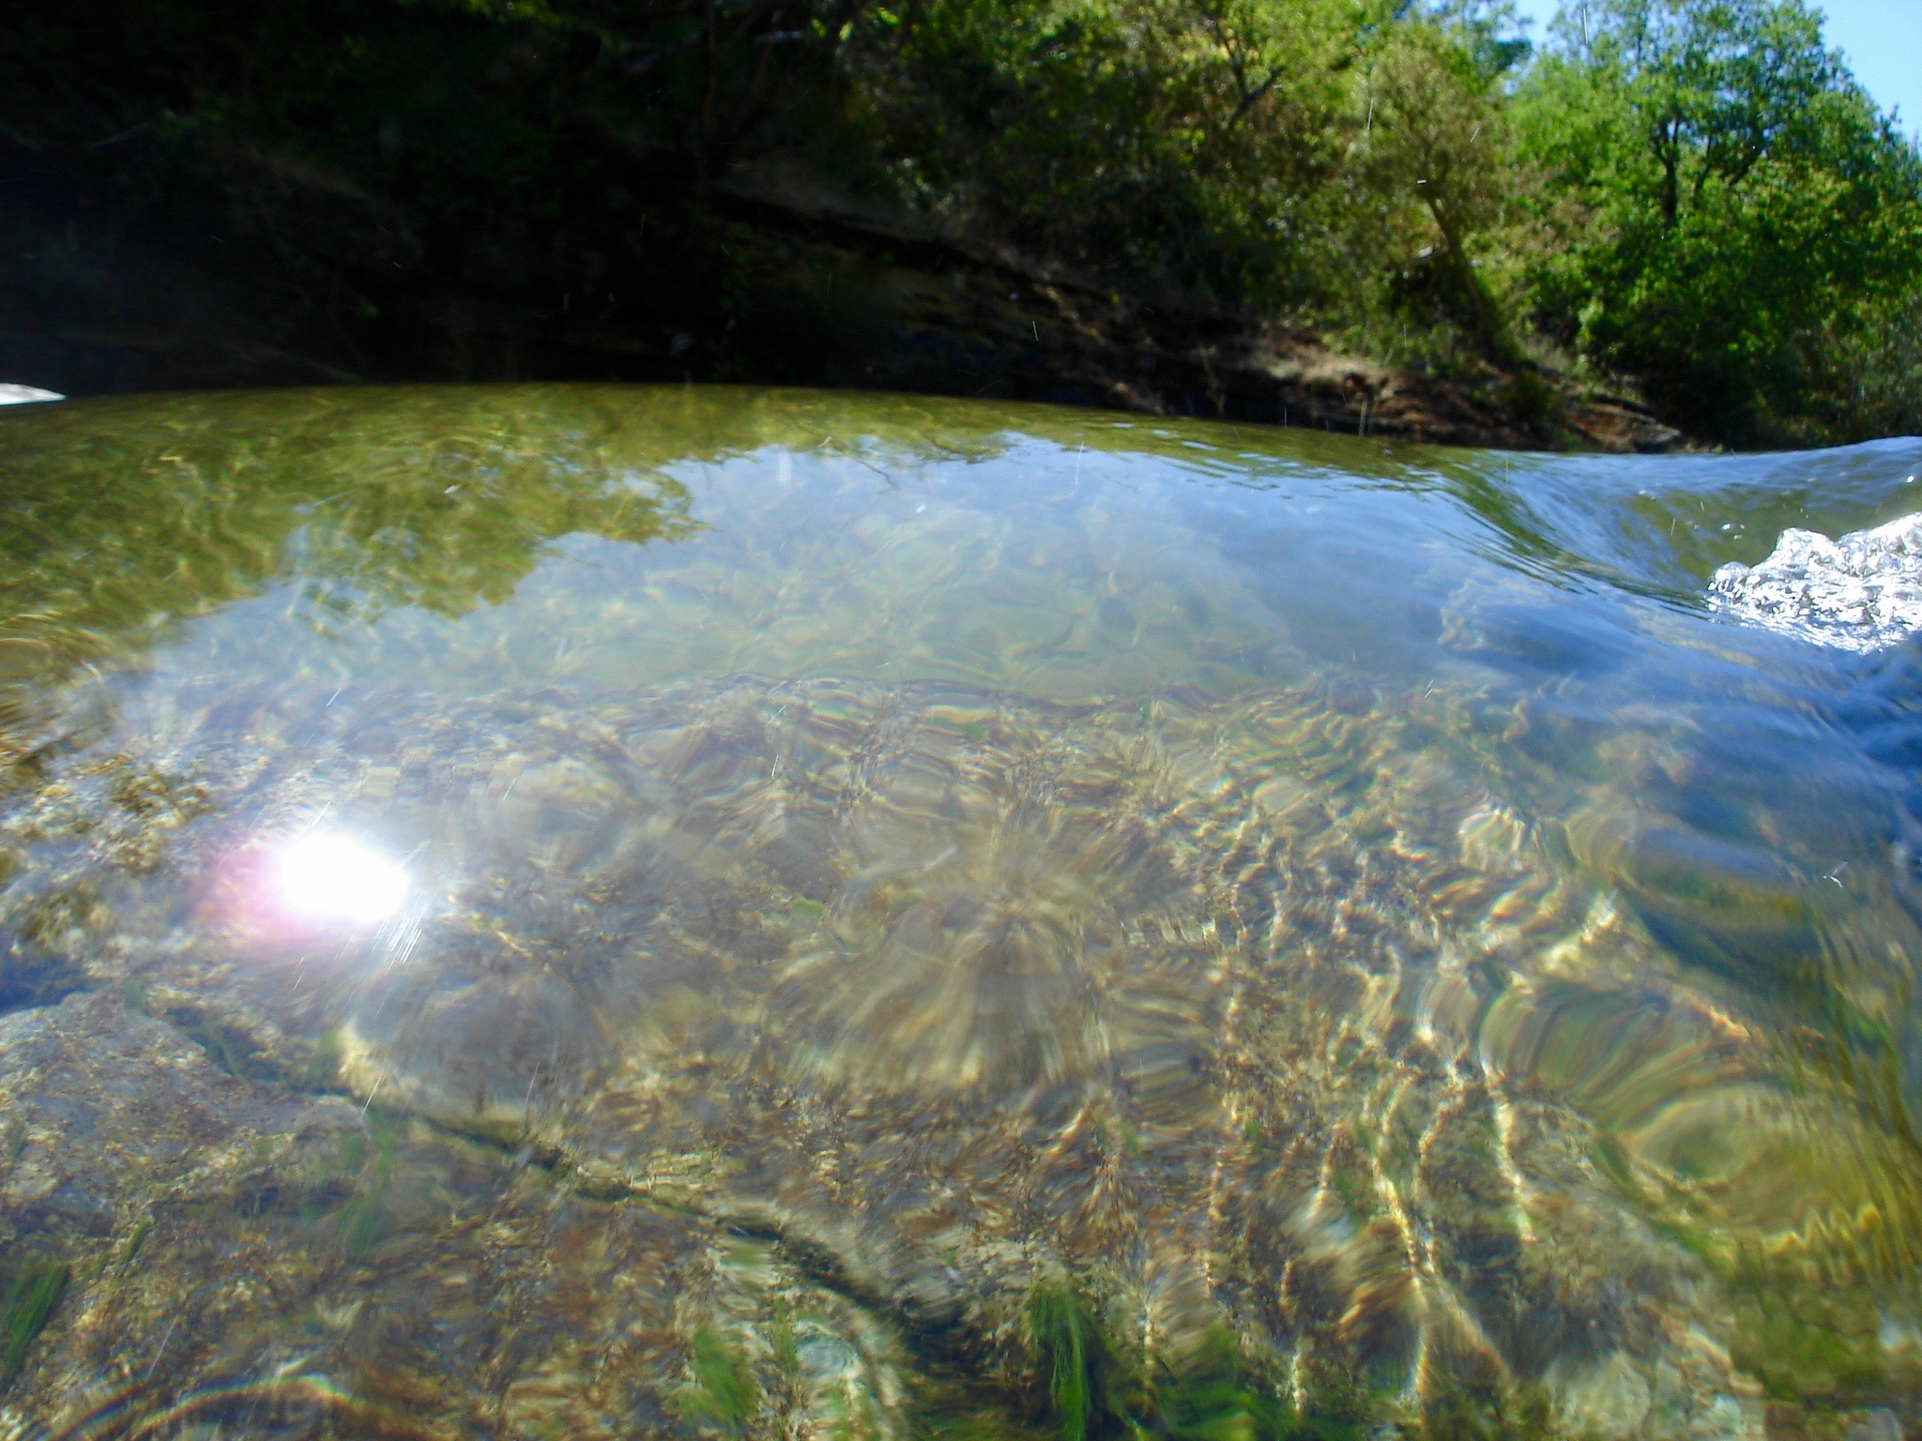
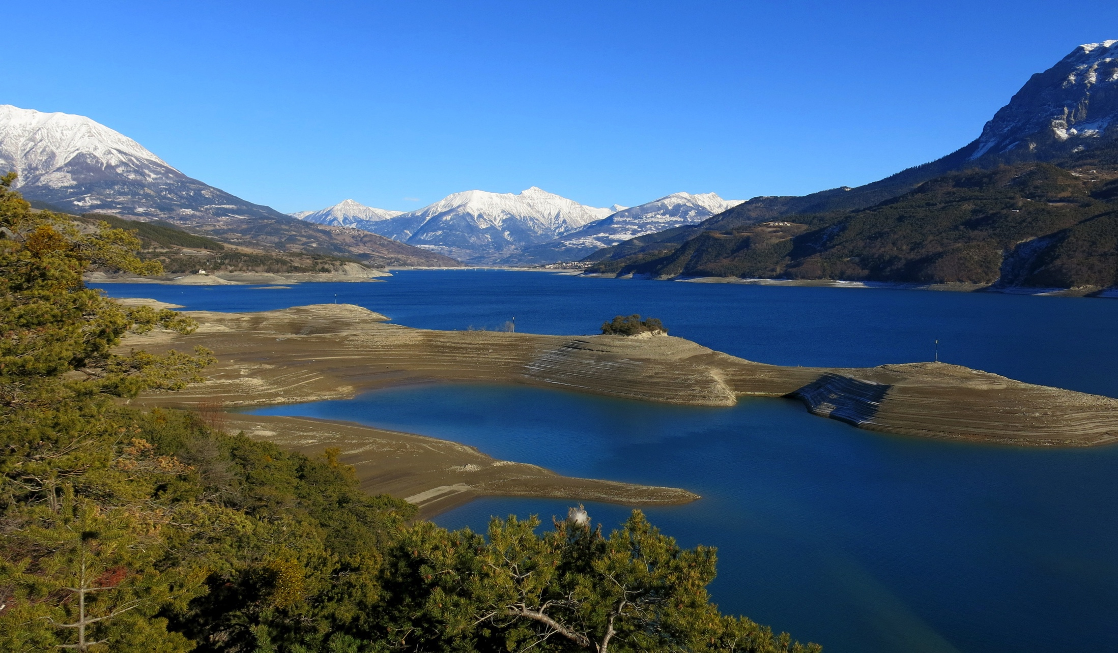
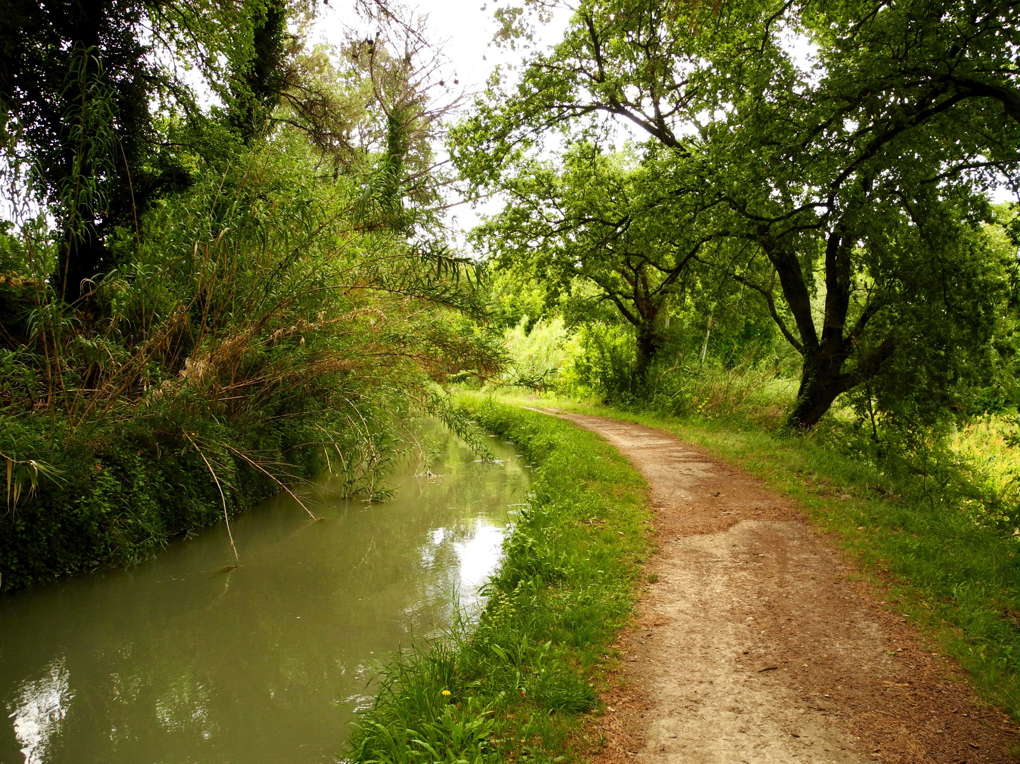



Agence De l’Eau – Journée PGRE, Aix-en-Provence le 20 juin 2017
Le Changement climatique en région Provence Alpes Côte d’Azur et son impact sur la ressource en eau
GREC-PACA

Slide 2







Agence De l’Eau – Journée PGRE, Aix-en-Provence le 20 juin 2017
Qu’est-ce que le GREC-PACA ?
« centraliser, transcrire et partager la connaissance scientifique sur le climat et le changement climatique en région Provence-Alpes-Côte d’Azur afin d’éclairer les acteurs sur leurs enjeux »
Recherche
Groupes de travail thématiques
+ou- 150 chercheurs volontaires
Acteurs du territoire
Elus, décideurs
Gestionnaires
Enseignants
Grand public
Transfert des connaissances
Interaction chercheurs / acteurs du territoire
Expression des besoins
Cahiers
Evènements
Site Web
Soutenu par la Région PACA et l’ADEME
www.grec-paca.fr
Coordination : Association AIR-Climat
Aurore Aubail, Philippe Rossello, Antoine Nicault

Slide 3
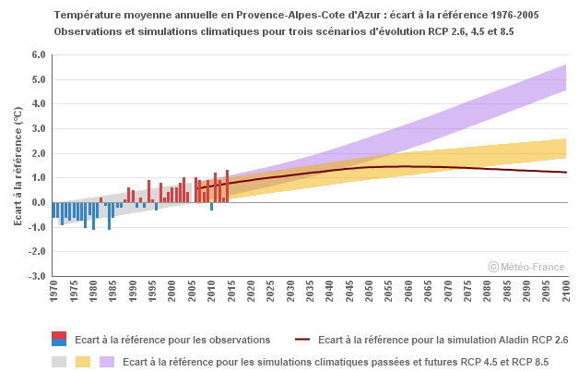
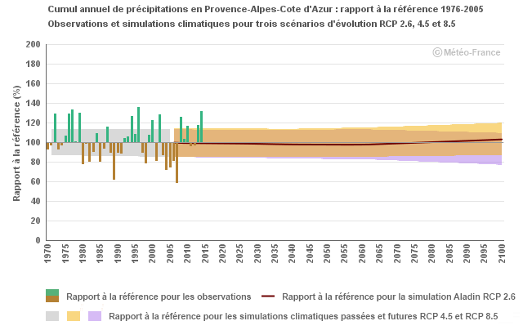
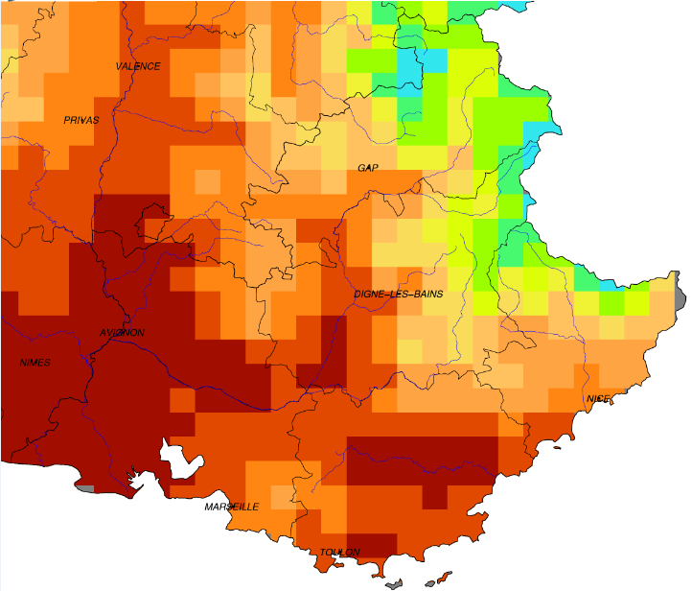
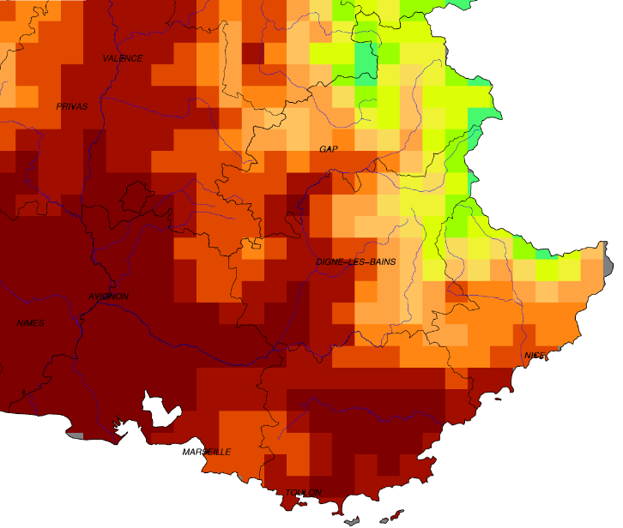
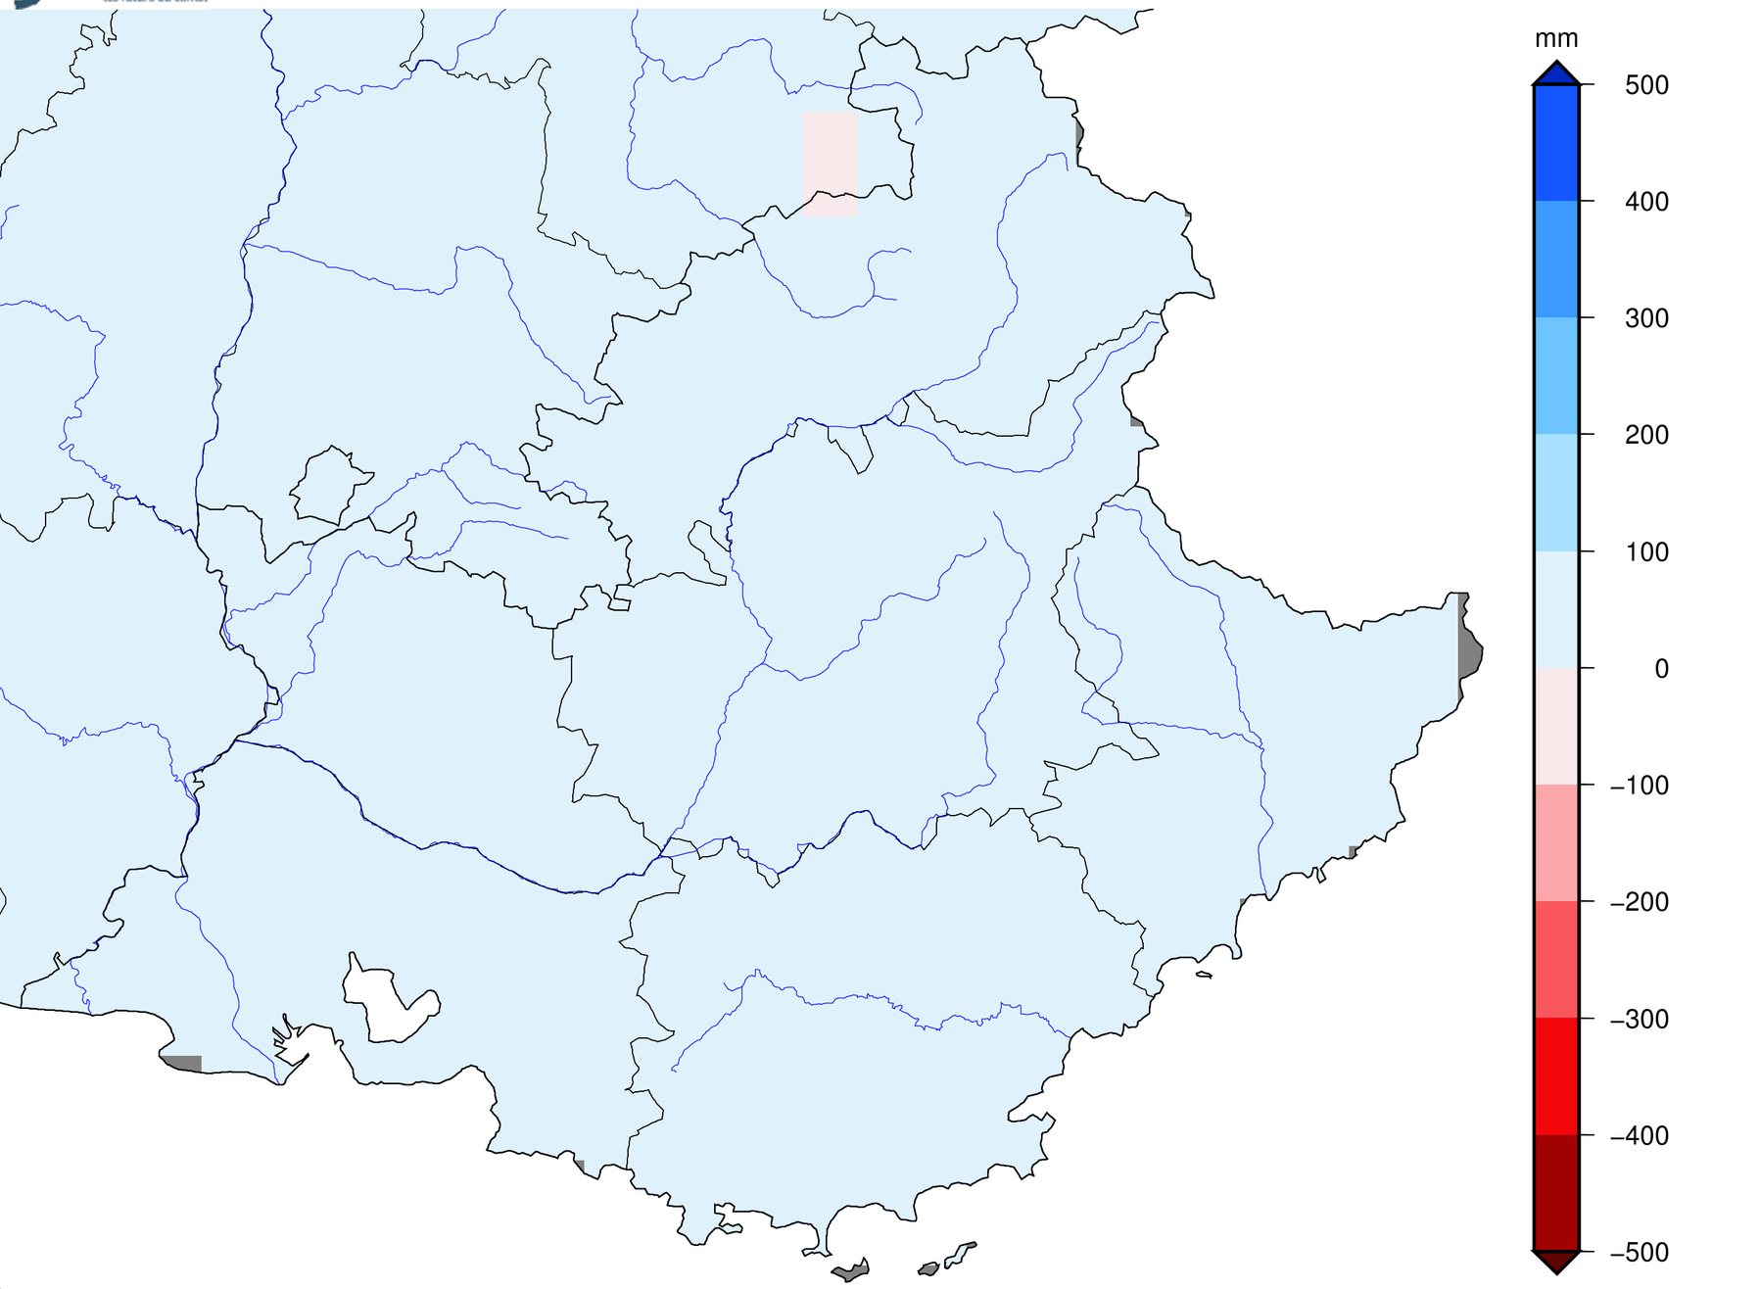
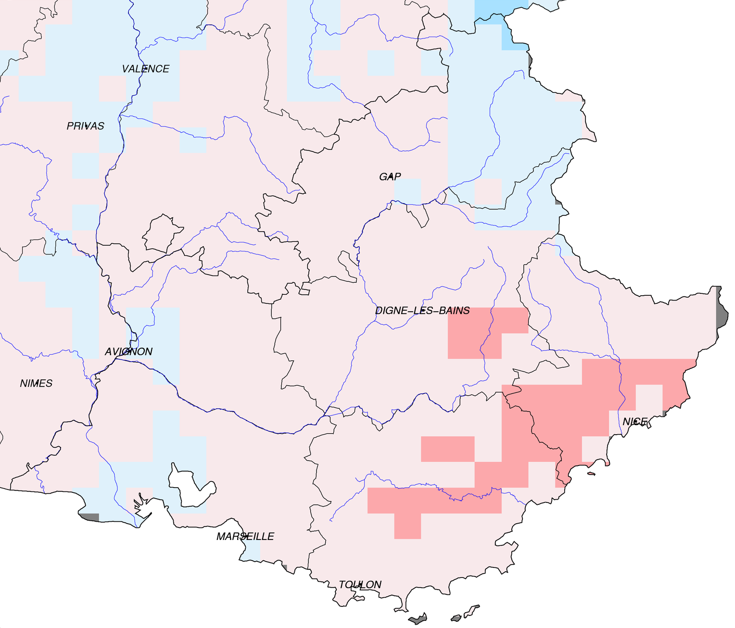
Agence De l’Eau – Journée PGRE, Aix-en-Provence le 20 juin 2017
Le changement climatique en région PACA
Température
Précipitation
RCP4.5 horizon 2085
RCP8.5 horizon 2085
RCP4.5 horizon 2085
RCP8.5 horizon 2085
Simulation de la température maximale de l’air estivale
Simulation de l’anomalie du cumul de précipitation

Slide 4
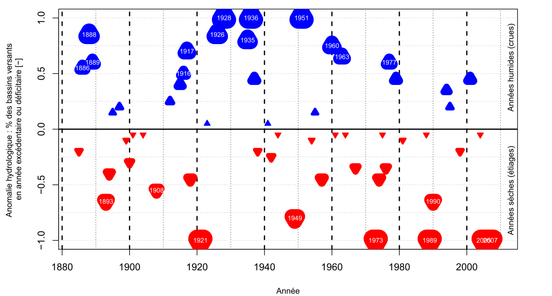
Agence De l’Eau – Journée PGRE, Aix-en-Provence le 20 juin 2017
La Variation de la ressource au cours du dernier siècle
Anomalie hydrologique de 20 bassins versants de la Durance
3 années consécutives
1ère fois depuis la fin du XIXe
1921
2007
Chroniques de débit journalier reconstituées pour le Buëch à Serres (723 km²).

Slide 5
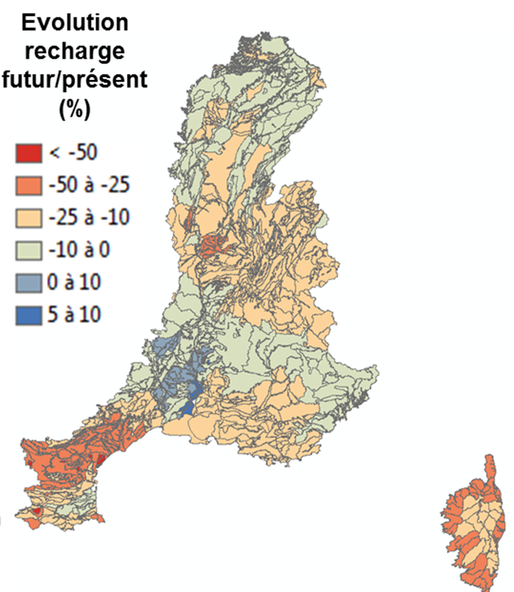
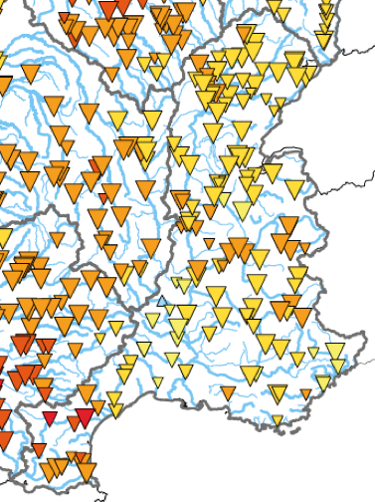
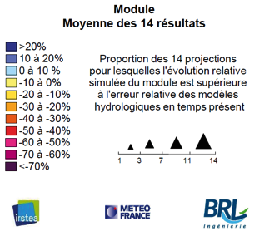

Agence De l’Eau – Journée PGRE, Aix-en-Provence le 20 juin 2017
Evolution de la ressource à l’Horizon 2070
Evolutions relatives possibles (en %) du débit moyen annuel sur le bassin Rhône (étude Explore2070)
Evolution de la recharge moyenne annuelle future (Projet Recharge)

Slide 6
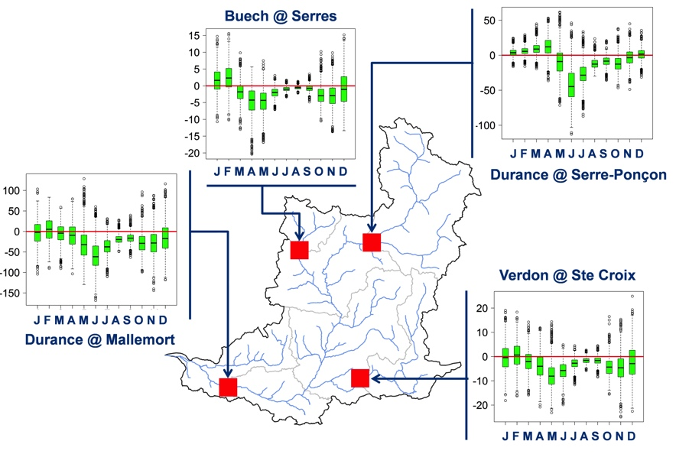
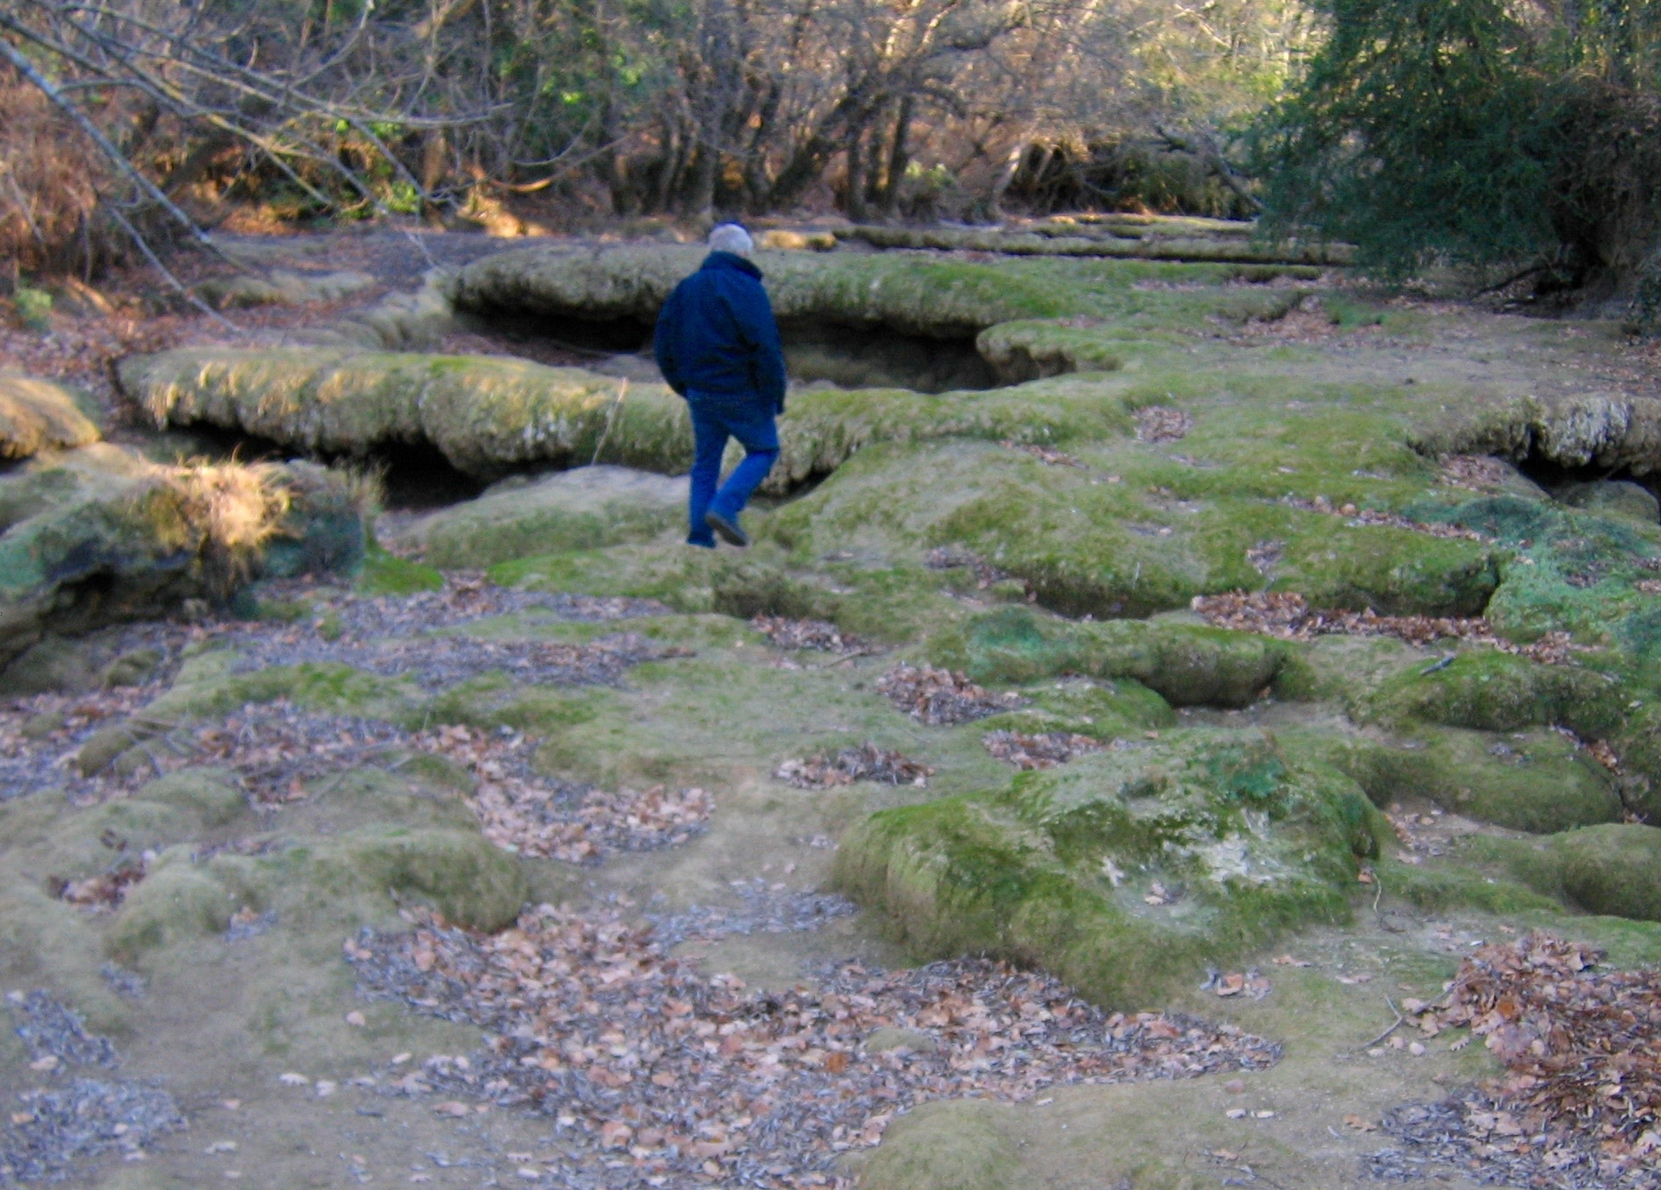
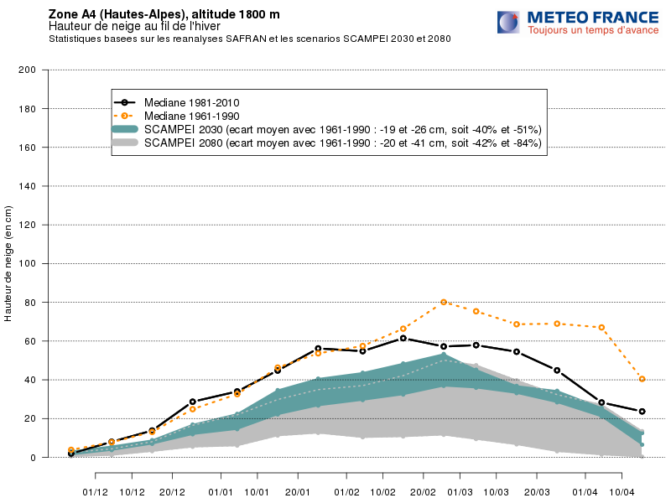
Agence De l’Eau – Journée PGRE, Aix-en-Provence le 20 juin 2017
Vers une augmentation, en durée et en intensité, des étiages estivaux
7km sans eau du 13 août au 14 janvier 2008 sur la haute partie du fleuve côtier Argens
Changements des débits mensuels (m³/s) projet R²D² 2050
La diminution du manteau neigeux et la fonte précoce contribuera à l’augmentation des étiages estivaux
Evolution du manteau neigeux : simulations Scampei

Slide 7
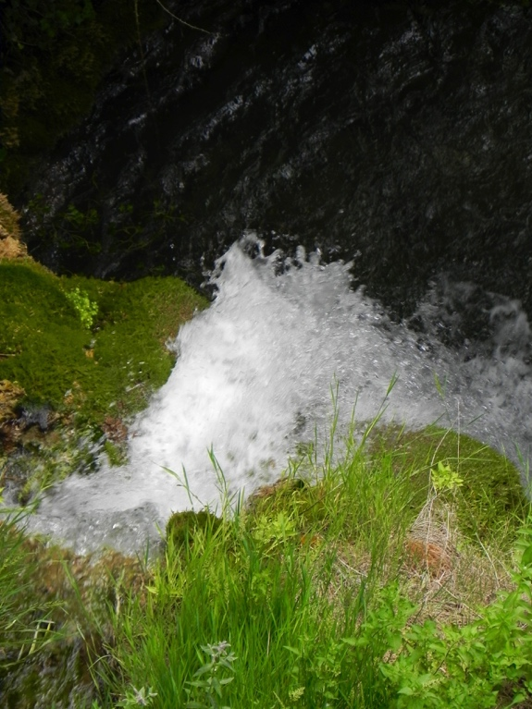

Agence De l’Eau – Journée PGRE, Aix-en-Provence le 20 juin 2017
Une convergence des études vers une diminution de la ressource, de grande incertitudes persistent quant à son intensité et ses conséquences
Changement climatique
Pression anthropique
Ressources en eau
© Antoine Nicault
Incertitude sur les prévisions de précipitations
Complexité des systèmes hydrologiques
Manque de connaissances scientifiques
Peu d’études sur les petits cours d’eau
Recherche/inventaire biodiversité des écosystèmes aquatiques insuffisants
Prévisions sur ancien modèles A1 A2 …..
© Georges Olivari

